Slide 1
Bottleneck - optimisation la gestion des données d'une boutique avec Python
Tina SEMASHKO
Cours Développeur IA
18/07/2026

Slide 2
Analyses Exploratoires des Données
Datasets: 3 fichiers sources : erp.xlsx (825 lignes, 6 colonnes), web.xlsx (1513 lignes, 29 colonnes), liaison.xlsx (825 lignes, 2 colonnes). Table de liaison permettant de relier les références ERP aux SKU du site WordPress
Traitements réalisés: Détection des valeurs manquantes, doublons et incohérences dans chaque fichier Identification de 8 erreurs de données documentées
Nettoyages effectués:
- ERP : suppression des prix négatifs, stocks négatifs, ventes à perte;
Web : suppression des lignes sans SKU, des lignes de type attachment (images WordPress), des valeurs négatives dans total_sales;
Liaison : suppression des lignes sans id_web;
Correction logique de stock_status sur la base de stock_quantity;
Difficultés rencontrées: Mélange de types dans la colonne sku (entiers et chaînes de caractères)Présence d'entités non-produits dans les données : bons cadeaux (bon-cadeau-25-euros, 13127-1)Export WordPress incluant les images des produits comme lignes séparées avec le même SKURemarques éventuelles, pièges ou difficultés rencontrées.
Outils utilisés : Python 3.13 avec la bibliothèque pandas pour la détection systématique des erreurs et le nettoyage des données.

Slide 3
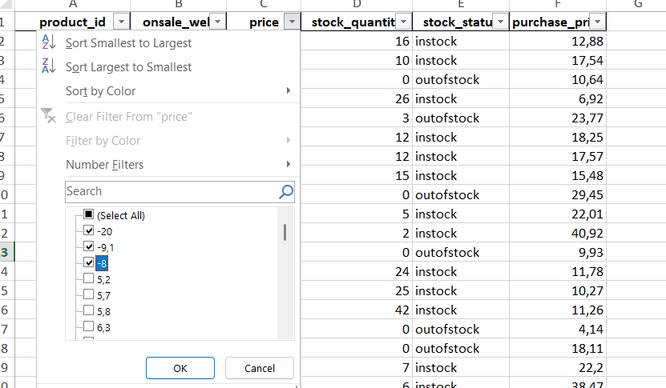
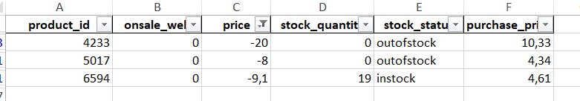
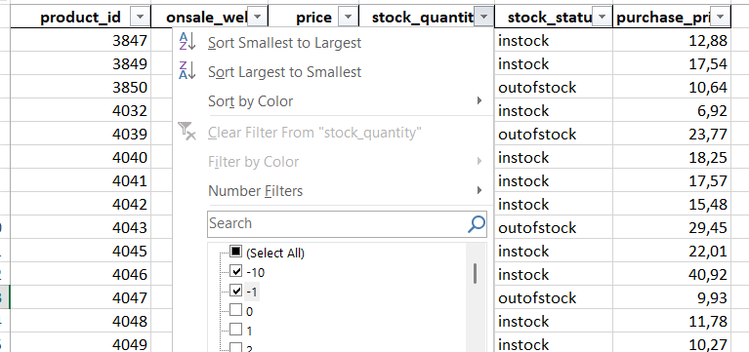
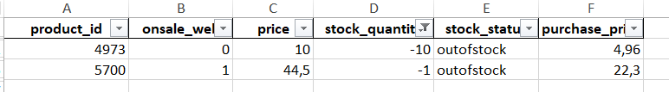
Erreurs détectées
Erreur 1 : Valeurs négatives dans price:
Détection Python : erp[erp["price"] < 0]
Erreur 2 : Valeurs négatives dans stock_quantity:
Détection Python : erp[erp["stock_quantity"] < 0]

Slide 4
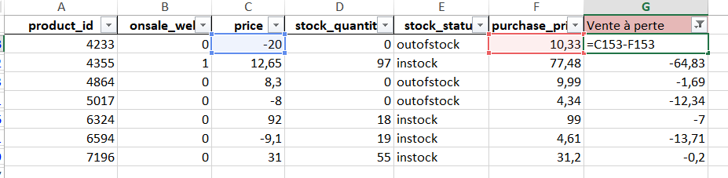
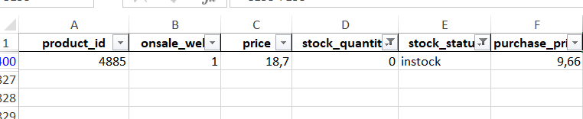
Erreurs détectées
Erreur 3 : Vente à perte (purchase_price > price):
Détection Python : erp[erp["purchase_price"] > erp["price"]]
Erreur 4 : Incohérence stock_status / stock_quantity :
Détection Python: erp[(erp["stock_status"] == "instock") & (erp["stock_quantity"] == 0)]

Slide 5
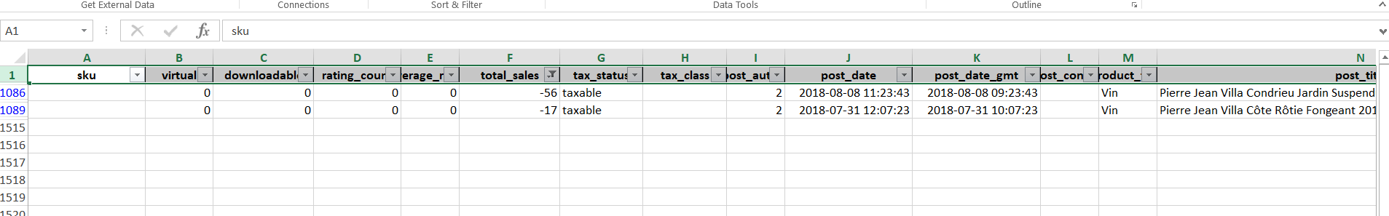
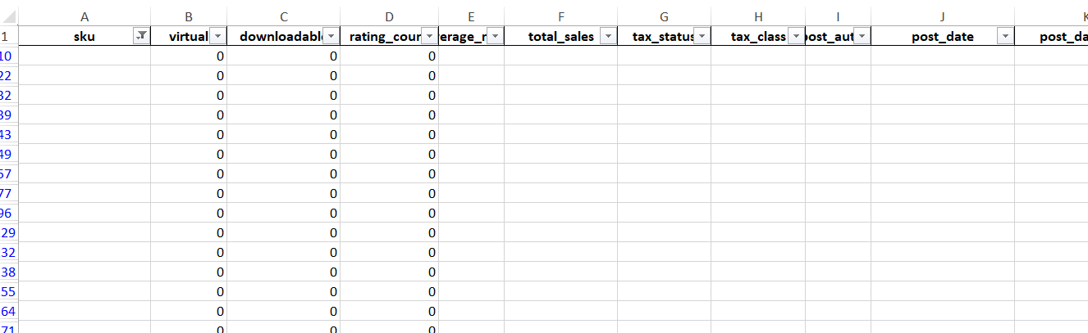
Erreurs détectées
Erreur 5 : Valeurs négatives dans total_sales:
Détection Python : web[web["total_sales"] < 0]
Erreur 6 : sku manquant dans web:
Détection Python : web[web["sku"].isna()]

Slide 6
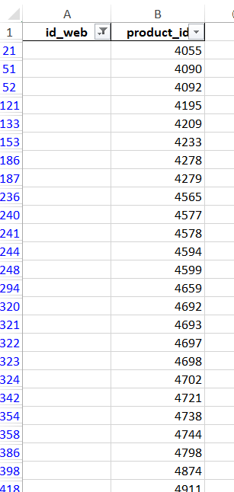
Erreurs détectées
Erreur 7 : Colonnes entièrement vides dans web:
Détection Python : web.isna().sum()[web.isna().sum() == len(web)]
Erreur 8 : id_web manquant dans la table de liaison:
Détection Python : liaison[liaison["id_web"].isna()]

Slide 7
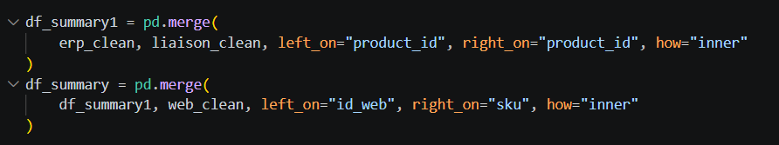
Fusion ou consolidations des données
Clés utilisées - web.sku → liaison.id_web → liaison.product_id → erp.product_id
Méthode:
Choix du type de jointure : INNER JOIN. Seuls les produits présents dans les 3 tables simultanément sont conservés. Les lignes sans correspondance sont inutilisables pour l'analyse (pas de prix, pas de ventes)
Résultat: Avant fusion : 825 lignes ERP, 1513 lignes Web, 825 lignes Liaison. Après fusion et nettoyage : 710 produits exploitables
Vigilances particulières:
- Les images WordPress (post_type = « attachment ») dupliquaient les SKU → filtrées.
- Les bons cadeaux (bon-cadeau-25-euros) exclus car entité non-produit

Slide 8
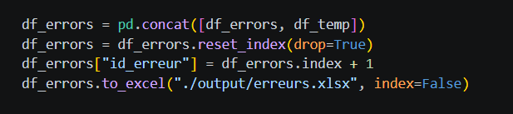
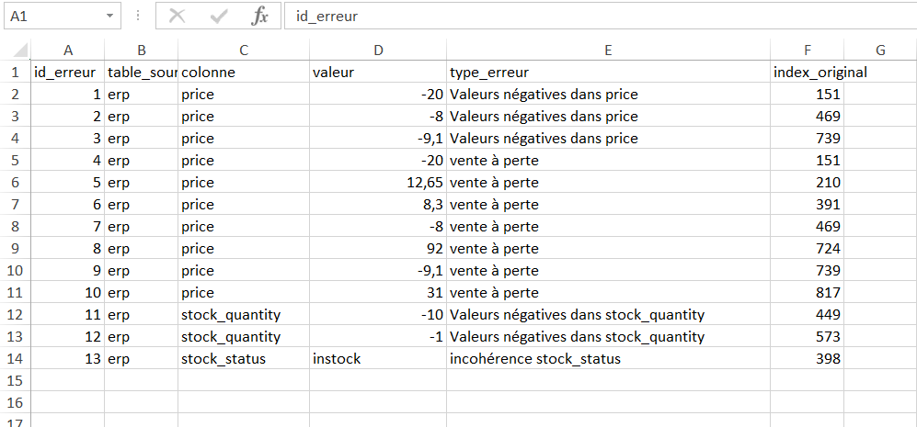
Récapitulatif des erreurs détectées
Bilan:
8 erreurs identifiées réparties sur 3 fichiers sources
ERP : 4 erreurs (prix négatifs, stocks négatifs, vente à perte, incohérence stock_status)
Web : 3 erreurs (SKU manquants, total_sales négatifs, colonnes vides)
Liaison : 1 erreur (id_web manquants)
Table d'erreurs générée automatiquement par le script Python — disponible dans erreurs.xlsx pour investigation ultérieure.

Slide 9
Recommandations
ERP: Ajouter des contraintes de validation :
prix et quantités ne peuvent pas être négatifs.
Synchroniser automatiquement stock_status avec stock_quantity — ne pas saisir manuellement.
WordPress / Web:
Vérifier pourquoi les colonnes virtual, downloadable, tax_class, post_content, post_content_filtered, post_parent, menu_order, comment_count ne sont jamais renseignées — bug d'export ou champs inutilisés ?
Séparer les bons cadeaux des produits dans la base de données — ce sont des entités différentes
Table de liaison:
Mettre à jour systématiquement la table de liaison à chaque ajout de produit — 91 lignes sans id_web indiquent un processus manuel non fiable
Général:
Mettre en place un processus de validation des données à l'import — détecter les erreurs à la source plutôt qu'en aval
Migrer vers une base de données PostgreSQL comme source unique de vérité — connecter directement l'ERP et WordPress à cette base, éliminer les exports Excel manuels et les risques d'incohérence entre systèmes

Slide 10
Analyses univariées du prix
Objectif : fournir au CODIR des indicateurs clés pour la prise de décision
Analyses réalisées :
Chiffre d'affaires par produit et total général
Top références et règle des 20/80
Détection des valeurs aberrantes dans les prix (Z-score + boxplot)
Taux de marge par produit
Nombre de mois de stock
Matrice de corrélations entre indicateurs clés
Dataset utilisé : 710 produits après nettoyage et fusion des 3 sourcesMéthodes statistiques employés

Slide 11
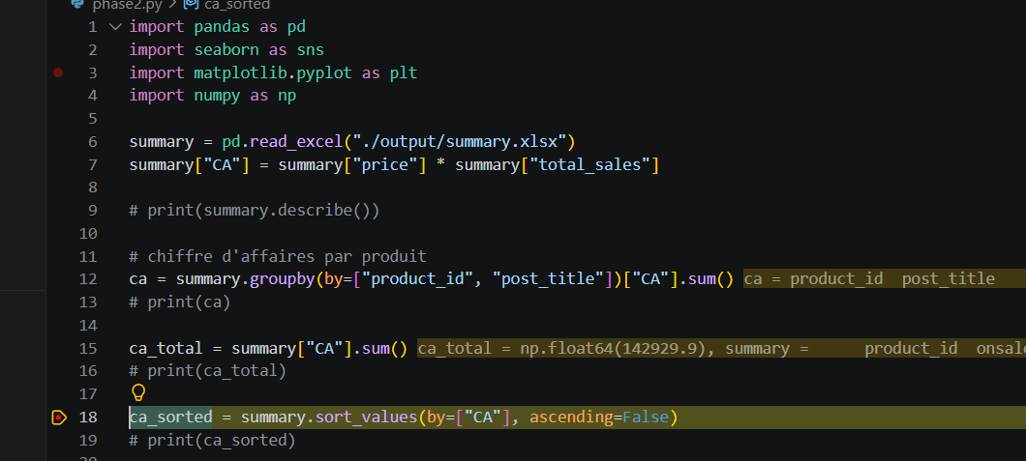
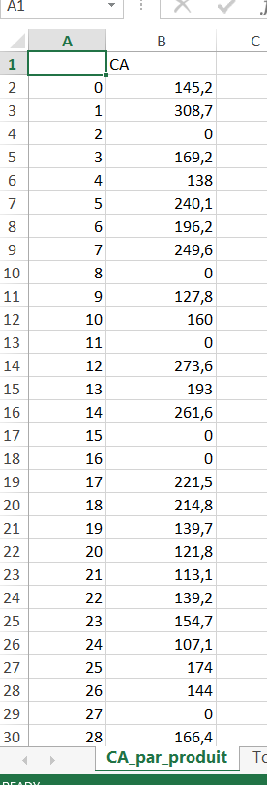
Chiffre d'affaires
Méthode:
Résultats:
CA total octobre : 142 929,9

Slide 12
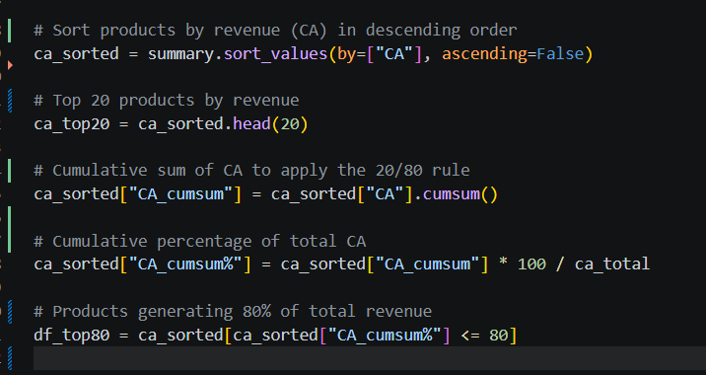
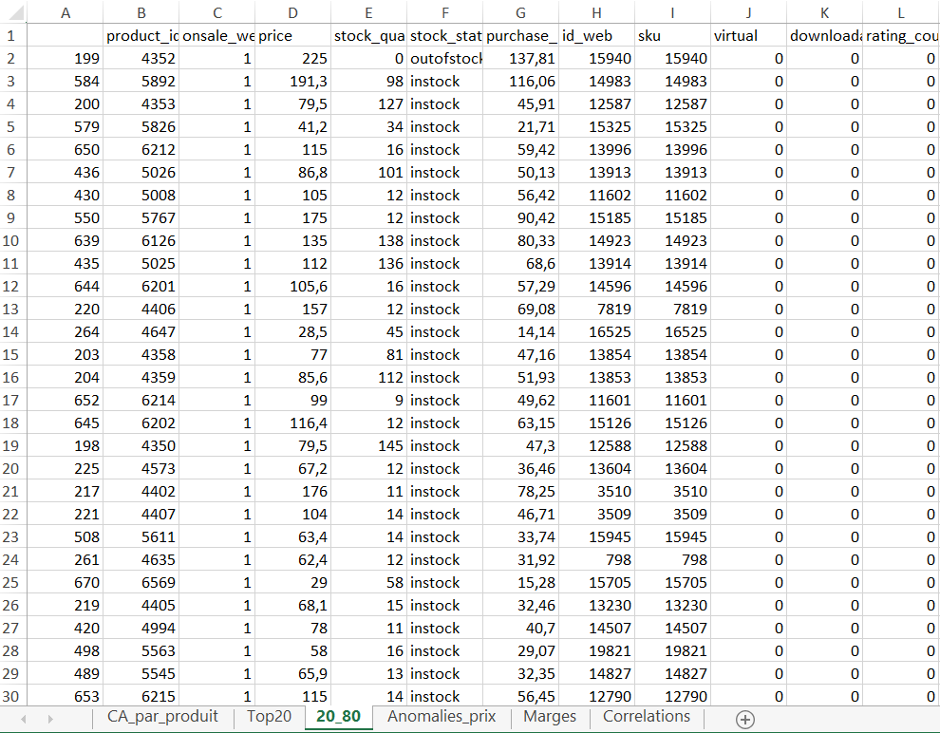
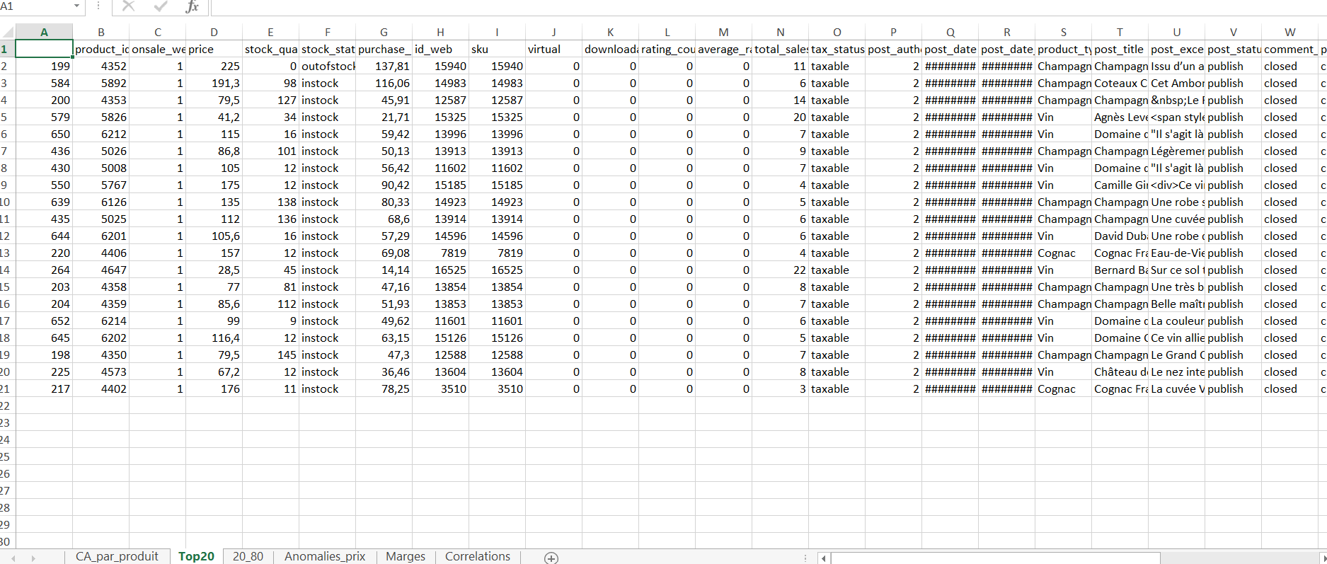
Top références et règle des 20/80
Méthode
Résultats

Slide 13
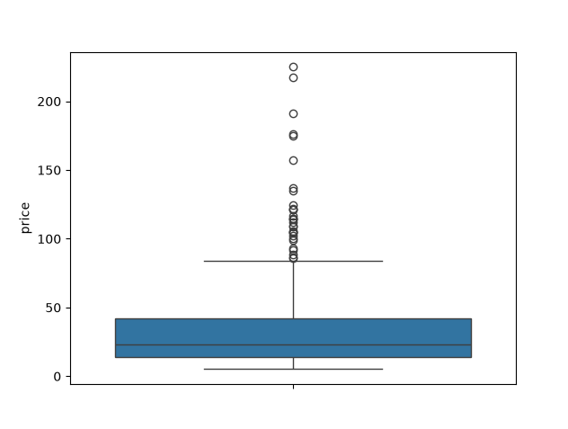
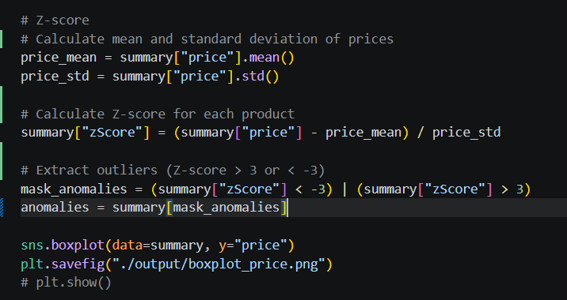
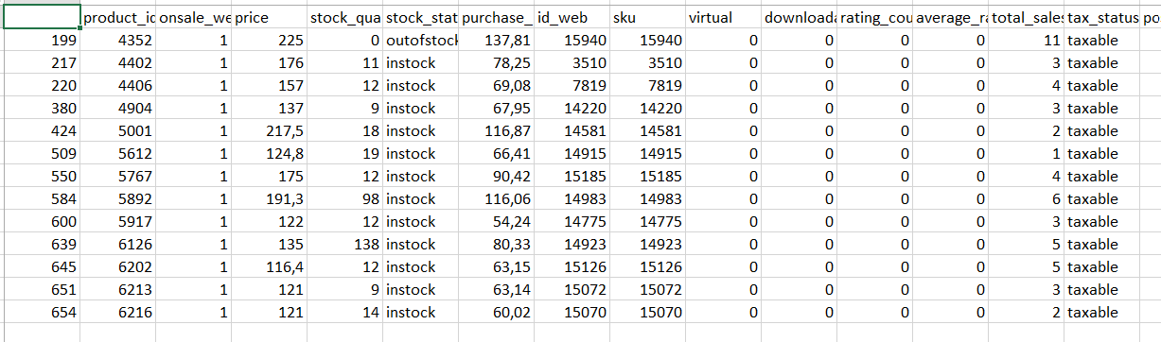
Détection des valeurs aberrantes dans les prix
Méthode:
Résultats:
Conclusion : ces valeurs ne sont pas des erreurs de saisie — il s'agit de vins premium. Le catalogue Bottleneck comprend un segment haut de gamme statistiquement distinct du reste de l'offre (médiane ~25€).

Slide 14
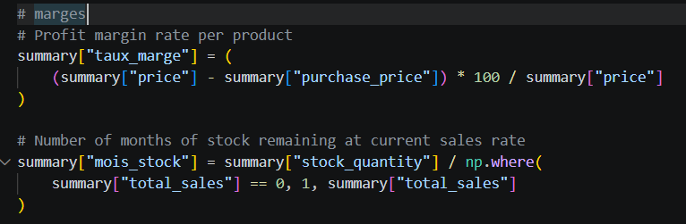
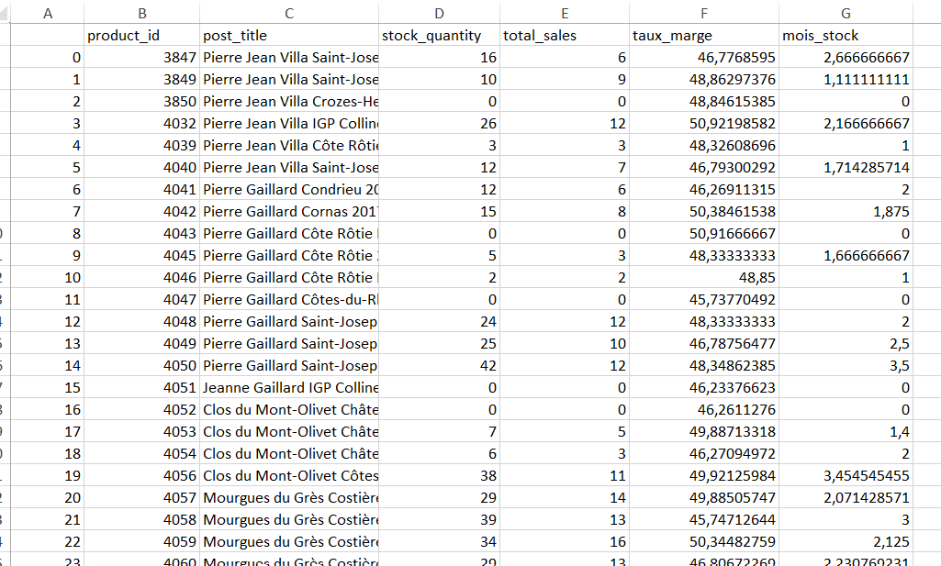
Taux de marge et mois de stock
Méthode:
Résultats:
Ruptures de stock: 44
Surstock > 12 mois: 26
print("Ruptures de stock:", (summary["stock_quantity"] == 0).sum())
print("Surstock > 12 mois:", (summary["mois_stock"] > 12).sum())

Slide 15
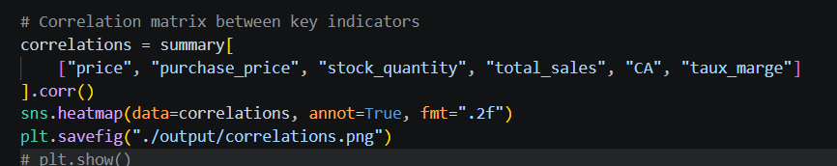
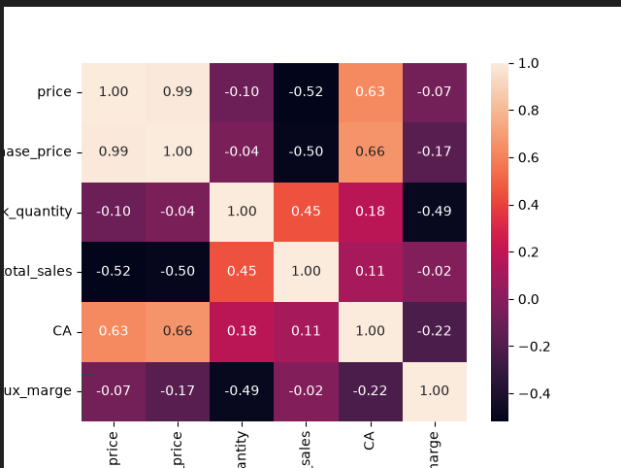
Matrice de corrélations
Méthode:
Résultats:
Conclusions clés :
price / purchase_price = 0.99 — logique : le prix de vente est directement lié au prix
d'achatprice / total_sales = -0.52 — les vins chers se vendent moins
CA / price = 0.63 — le CA est davantage tiré par les prix que par les volumes
stock_quantity / taux_marge = -0.49 — les produits à forte marge ont moins de stock

Slide 16
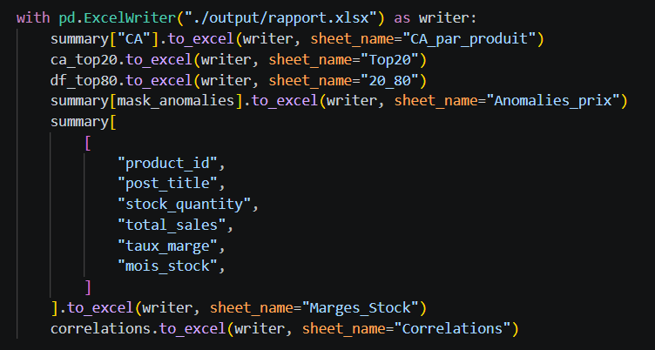
Actions pour la suite
Livrables produits
erreurs.xlsx — table documentée des 8 erreurs détectées, disponible pour investigation métier
rapport.xlsx — analyses complètes : CA, Top 20, règle 20/80, anomalies prix, marges, stocks, corrélations
boxplot_price.png + heatmap_correlations.png — visualisations prêtes pour présentation
Prochaines étapes recommandées
Confier l'interprétation métier des résultats aux équipes commerciales (quels produits promouvoir, quels stocks réduire)
Mettre en place la base de données PostgreSQL selon les recommandations techniques
Automatiser ce pipeline d'analyse pour un reporting mensuel récurrent

Slide 17
Point sur les compétences apprises
Qu'est-ce qui s'est bien passé ?
Bonne compréhension de la structure des données dès l'exploration initiale
Consolidation réussie des 3 sources en une table unifiée exploitable
Logique de détection des erreurs claire et documentée
Qu'est-ce que vous avez trouvé le plus difficile ?
L'interprétation métier des résultats — en tant que développeuse, l'analyse des données business (marges, stocks, corrélations) demande un regard d'analyste que je n'ai pas encore
Sur quelles tâches pensez-vous avoir besoin de plus d'entraînement ?
Approfondir la bibliothèque pandas et ses méthodes avancées
Consolider les bases Python — syntaxe, structures de données, programmation fonctionnelle
Pratiquer davantage l'analyse exploratoire pour développer les bons réflexes

